Slide 1


Bases de Datos Teoría
Presentado por: Cristian Sainea

Slide 2
Objetivos de aprendizaje
Comprender los conceptos fundamentales
Comprender
Identificar
Reconocer
Una base de datos es un sistema organizado que permite almacenar y gestionar información de manera eficiente, facilitando el acceso y la manipulación de datos según sea necesario.
Es crucial distinguir entre diferentes tipos y modelos de bases de datos, ya que cada uno está diseñado para satisfacer necesidades específicas y optimizar el manejo de información.
Reconocer el papel de los sistemas de gestión de bases de datos (DBMS) es fundamental para entender cómo se gestionan los datos, asegurando su integridad y seguridad.
2

Slide 3
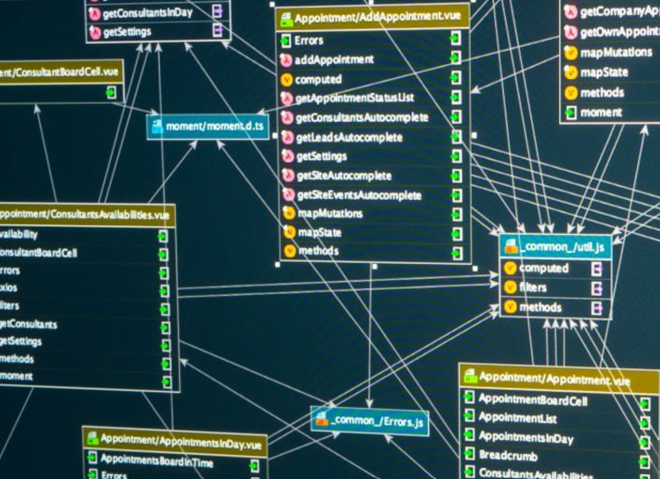
¿Qué es una base de datos?
Una base de datos es un conjunto organizado de datos relacionados que permite almacenar, gestionar y recuperar información de manera eficiente, facilitando el acceso y análisis de datos importantes para diversas aplicaciones.

Slide 4
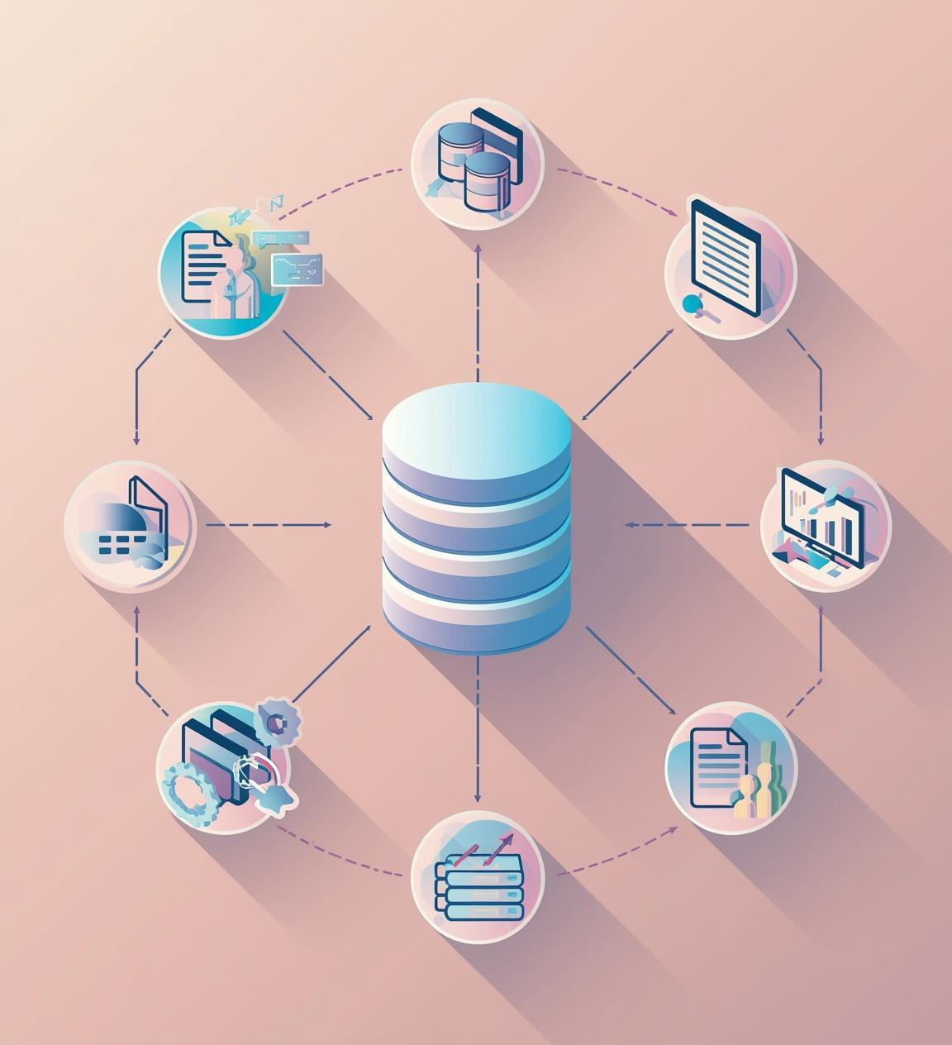
Importancia de las bases de datos
Las bases de datos son cruciales porque facilitan el acceso rápido a información, permitiendo a los usuarios gestionar grandes volúmenes de datos de manera eficiente en diversos sistemas y aplicaciones modernas.

Slide 5
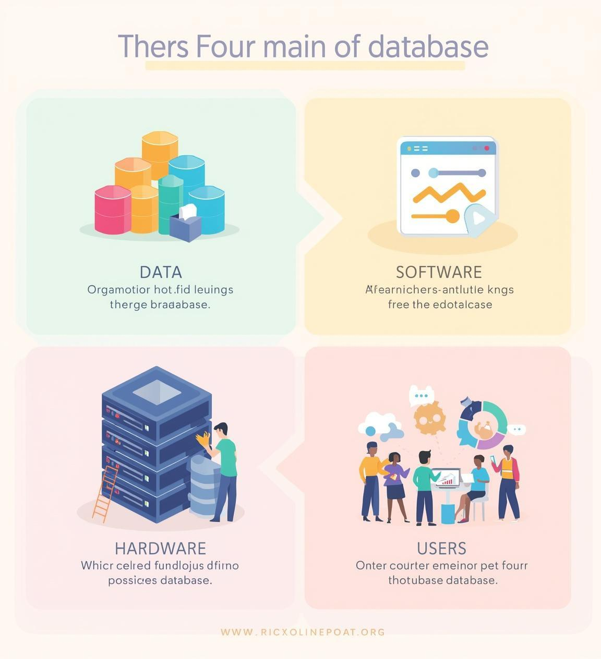
Componentes de una base de datos
Una base de datos se compone de datos organizados, un software de gestión, hardware que aloja la información y usuarios que interactúan con el sistema para acceder y manipular los datos.

Slide 6
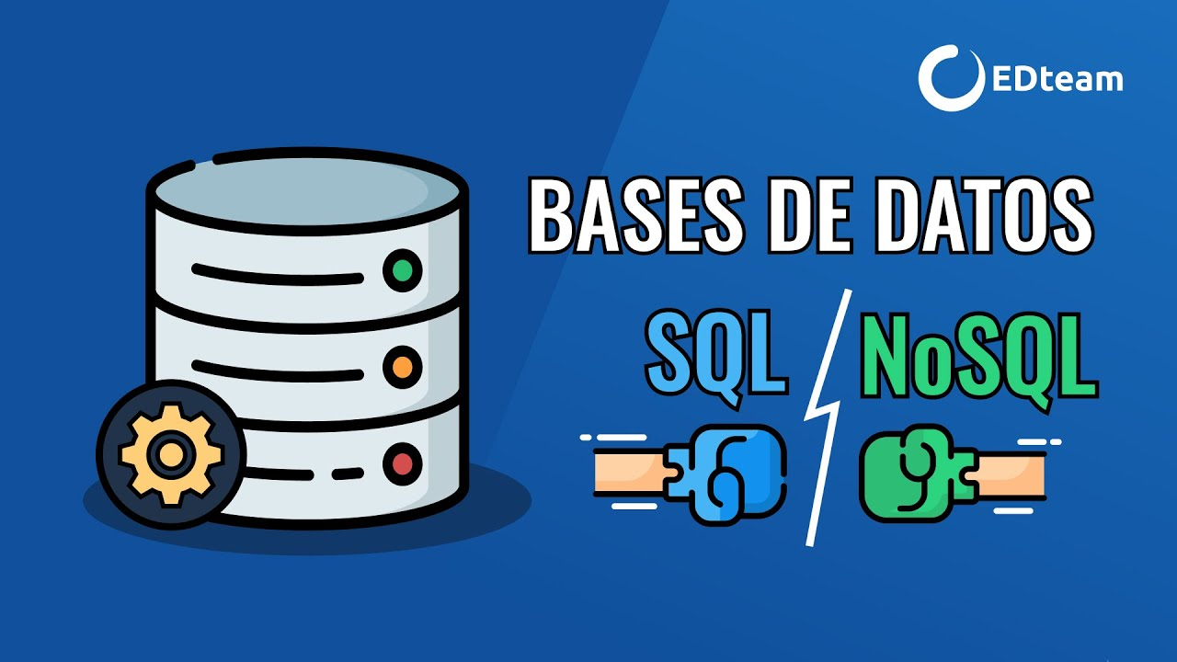
Tipos de bases de datos
Las bases de datos se clasifican según su estructura y uso. Las dos categorías más relevantes son Relacionales y NoSQL. Cada tipo responde a diferentes necesidades y permite gestionar datos de maneras específicas y eficientes.

Slide 7
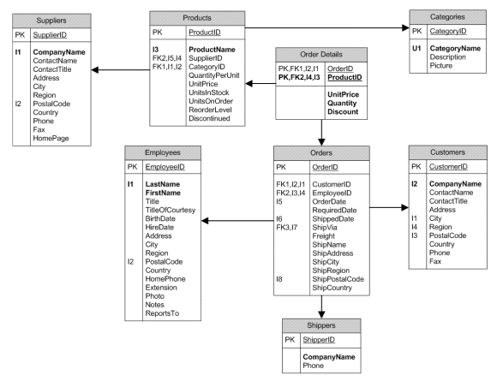
Bases de datos relacionales
Las bases de datos relacionales organizan información en tablas compuestas por filas y columnas, permitiendo una gestión eficiente de datos. Utilizan claves para mantener relaciones y asegurar la integridad de la información.

Slide 8
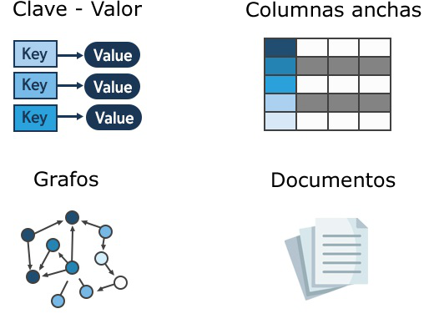
Tipos de bases de datos NoSQL
Las bases de datos NoSQL ofrecen flexibilidad al no requerir estructuras tabulares. Son ideales para manejar datos no estructurados y se utilizan comúnmente en aplicaciones modernas, como redes sociales y plataformas de contenido.

Slide 9
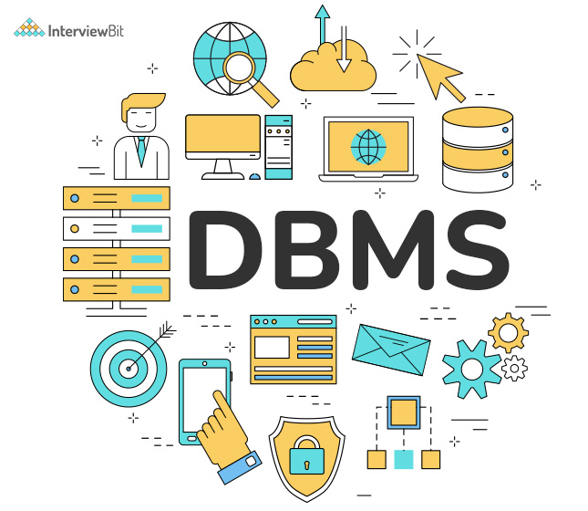
¿Qué es un DBMS?
Un Sistema de Gestión de Bases de Datos (DBMS) permite crear, modificar y gestionar bases de datos, facilitando el almacenamiento eficiente de datos y su acceso por diferentes usuarios y aplicaciones.

Slide 10
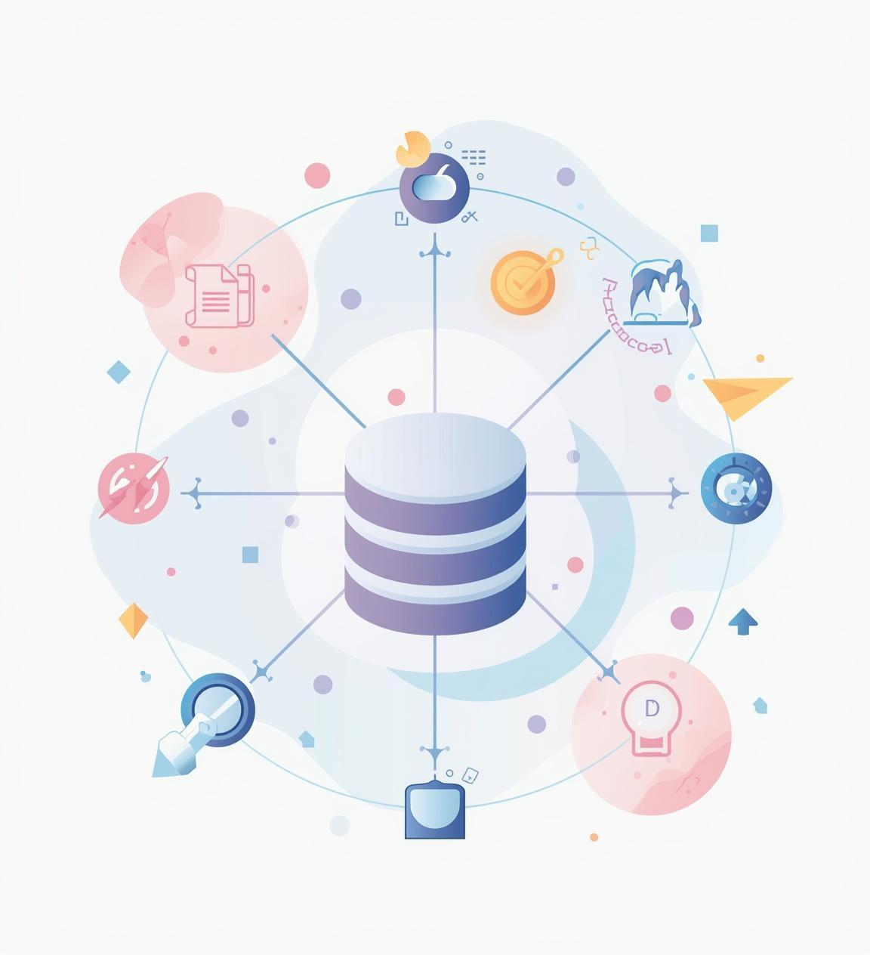
Funciones clave de un DBMS
Un DBMS gestiona datos mediante la organización, almacenamiento y recuperación eficiente. También asegura la seguridad, control de acceso y mantiene la integridad de la información en sistemas de bases de datos.

Slide 11

Roles de usuarios en un DBMS
El administrador de bases de datos (DBA) es responsable de la gestión y mantenimiento de los sistemas de bases de datos, asegurando la seguridad, rendimiento y disponibilidad de la información almacenada.

Slide 12

Introducción al Lenguaje SQL
SQL es el lenguaje estándar utilizado para interactuar con bases de datos relacionales, permitiendo realizar consultas, insertar, actualizar y eliminar datos de manera eficiente y accesible para los usuarios.

Slide 13

Conceptos clave de SQL
SQL es fundamental para gestionar bases de datos. Permite realizar operaciones básicas como consultar, agregar, modificar y eliminar datos de manera eficiente y estructurada en entornos de bases de datos relacionales.

Slide 14
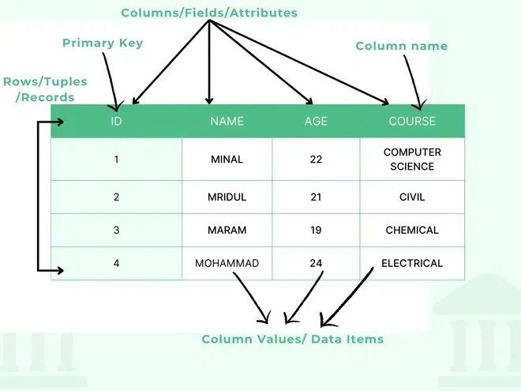
Estructura de una tabla de base de datos
Una tabla de base de datos contiene columnas que representan atributos y filas que representan registros. Cada columna tiene un tipo de dato específico, como texto, número o fecha, facilitando la organización de la información.

Slide 15
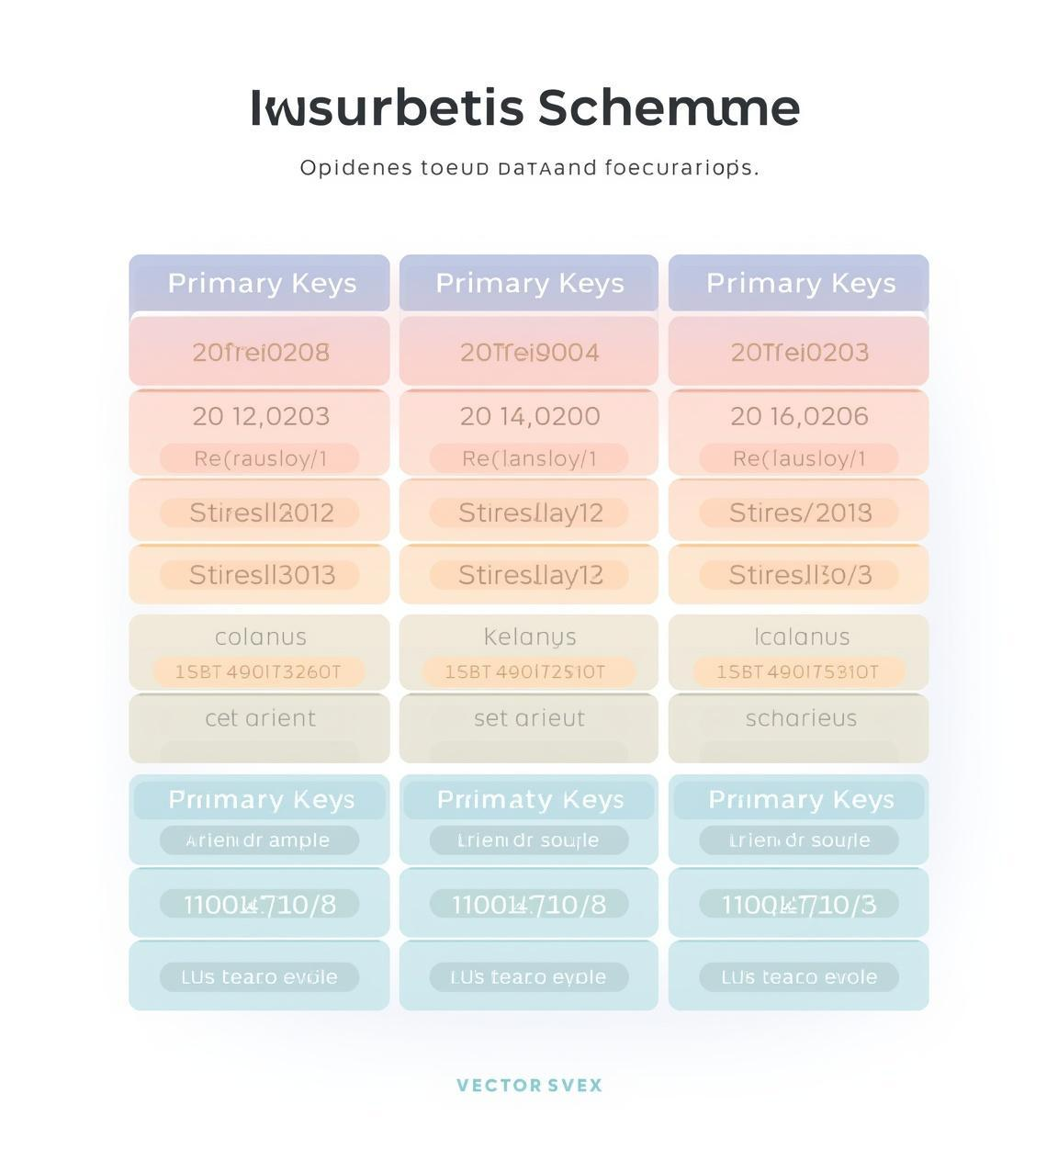
Claves en Bases de Datos
La clave primaria es un identificador único para cada registro en una tabla, garantizando que no haya duplicados y facilitando la integridad y relaciones entre datos en una base de datos.

Slide 16
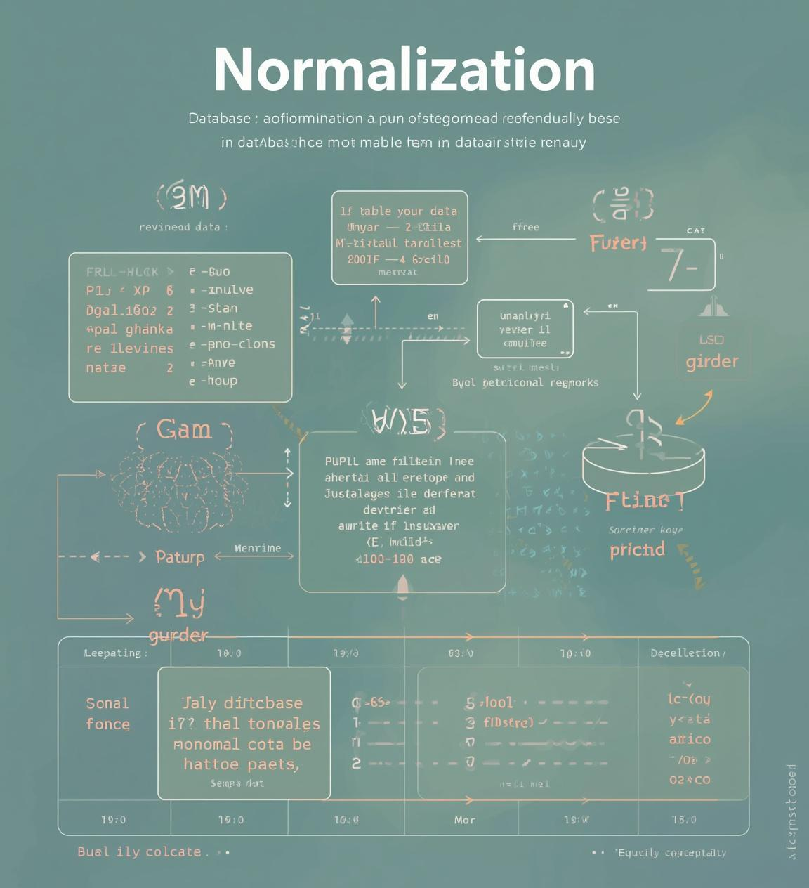
¿Qué es la normalización?
La normalización es un proceso esencial que organiza datos para reducir redundancia y mejorar la integridad, asegurando que la base de datos funcione de manera eficiente y efectiva a largo plazo.

Slide 17

Primera forma normal (1FN)
La Primera Forma Normal (1FN) asegura que todos los atributos de una tabla contengan solo valores atómicos. Esto significa que no puede haber grupos repetitivos, proporcionando así una estructura más organizada y eficiente para los datos.

Slide 18
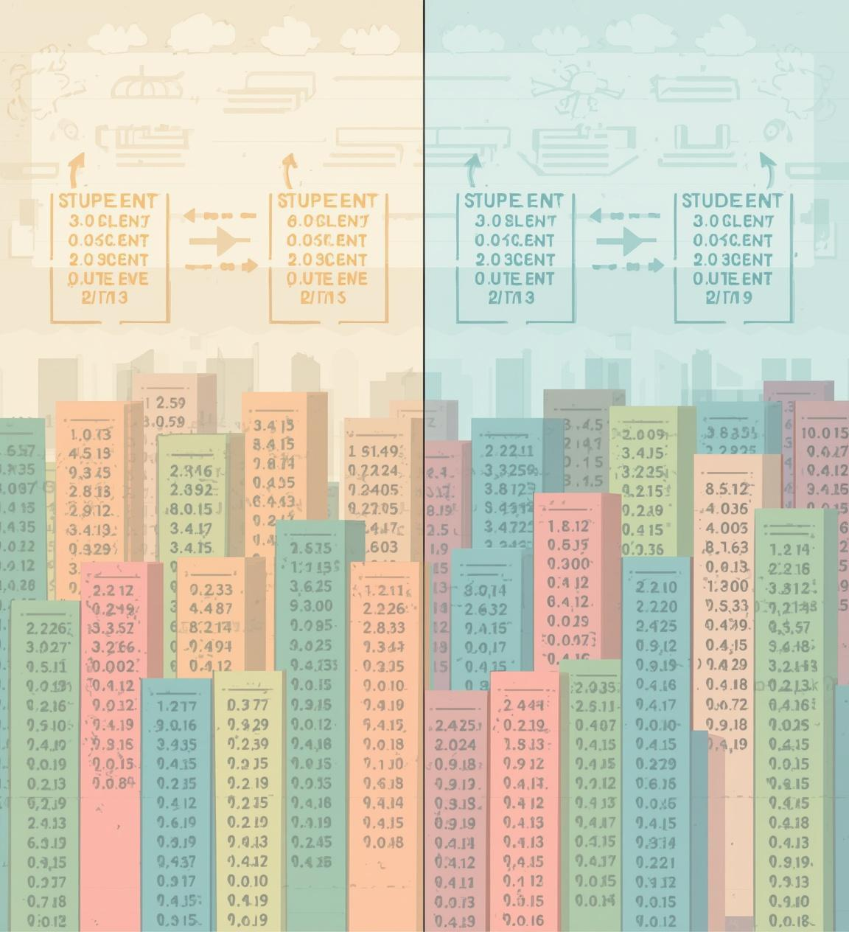
Ejemplo de normalización
La normalización mejora la organización de datos eliminando redundancias. En este ejemplo, observamos una tabla no normalizada con datos repetidos, que se dividirá en varias tablas para mayor eficiencia.

Slide 19
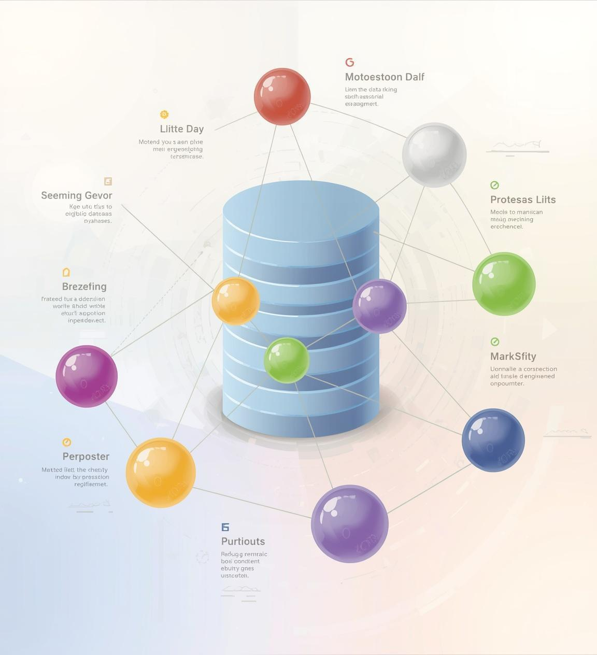
Ventajas de las bases de datos
Las bases de datos permiten una organización eficiente de datos, optimizando el acceso y la gestión. Facilitan el almacenamiento controlado y la recuperación rápida, lo que resulta fundamental en el manejo de información actual.

Slide 20
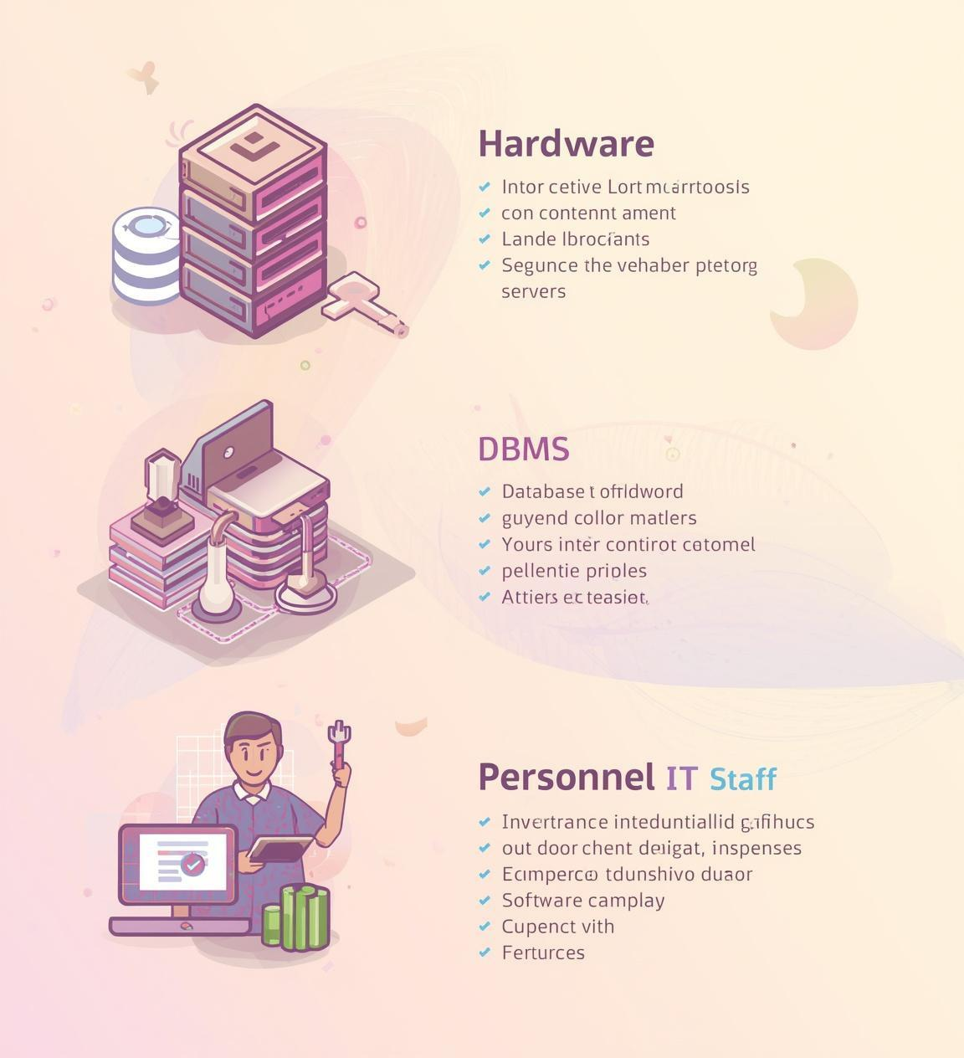
Desventajas de las bases de datos
El costo de implementación puede ser alto debido a la necesidad de infraestructura, software especializado y personal capacitado. Esto puede ser un obstáculo para pequeñas empresas o proyectos educativos.

Slide 21

Ejemplos de bases de datos en bancos
Las bases de datos en bancos facilitan la gestión de cuentas, permitiendo un acceso rápido a información crítica, como saldos y transacciones, mejorando la eficiencia operativa y la satisfacción del cliente.

Slide 22

Bases de datos en aplicaciones móviles
Las aplicaciones móviles utilizan bases de datos para gestionar usuarios, almacenar información y proporcionar contenido personalizado. Esto permite una experiencia más fluida y eficiente para los usuarios en diversas plataformas.

Slide 23
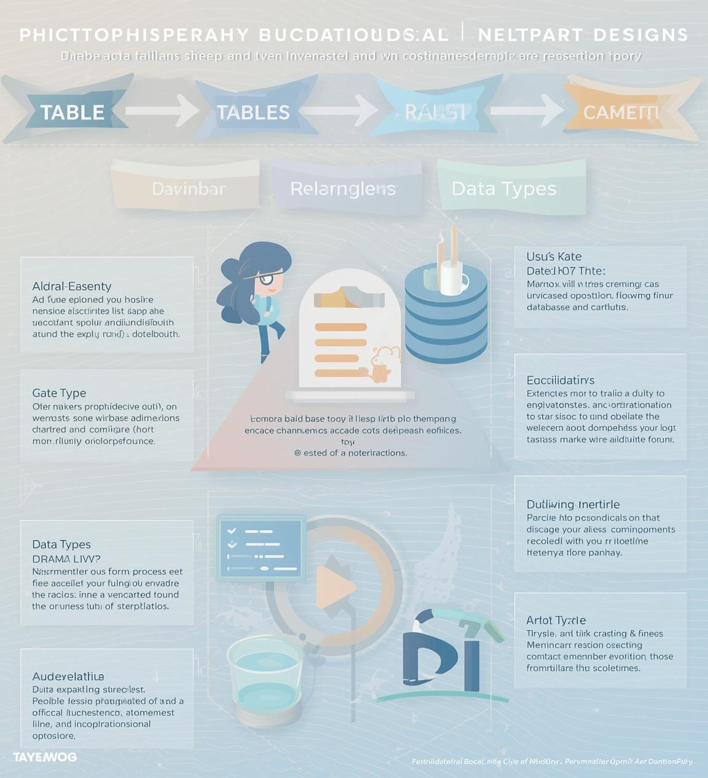
Resumen de conceptos básicos
En esta sesión, exploramos los fundamentos de las bases de datos, incluyendo su estructura, tipos y modelos. Comprender estos conceptos es esencial para manejar la información de manera efectiva en sistemas tecnológicos.

Slide 24

Repaso de conceptos clave
En esta sesión, haremos un resumen conciso de lo aprendido en la primera sesión, enfatizando los tipos de bases de datos, modelos y su importancia en la tecnología moderna.

Slide 25
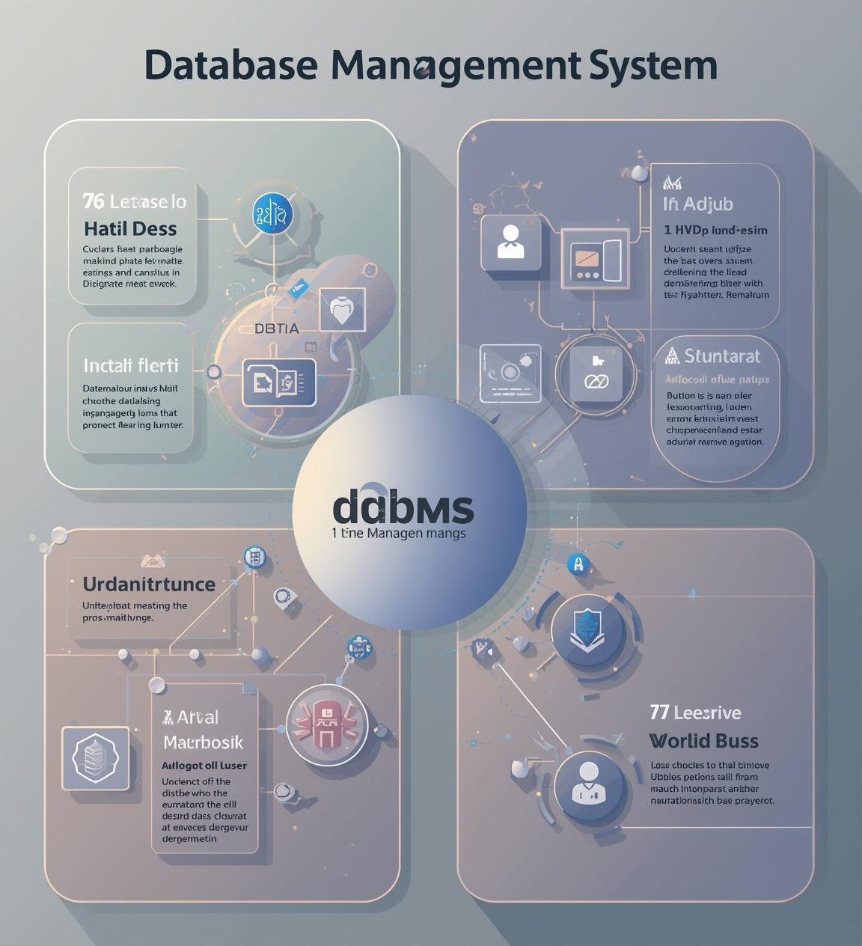
Funciones esenciales del DBMS
Un DBMS gestiona datos, asegura su integridad, proporciona control de acceso y permite respaldos. Facilita la interacción entre usuarios y bases de datos, optimizando el rendimiento y la seguridad.

Slide 26
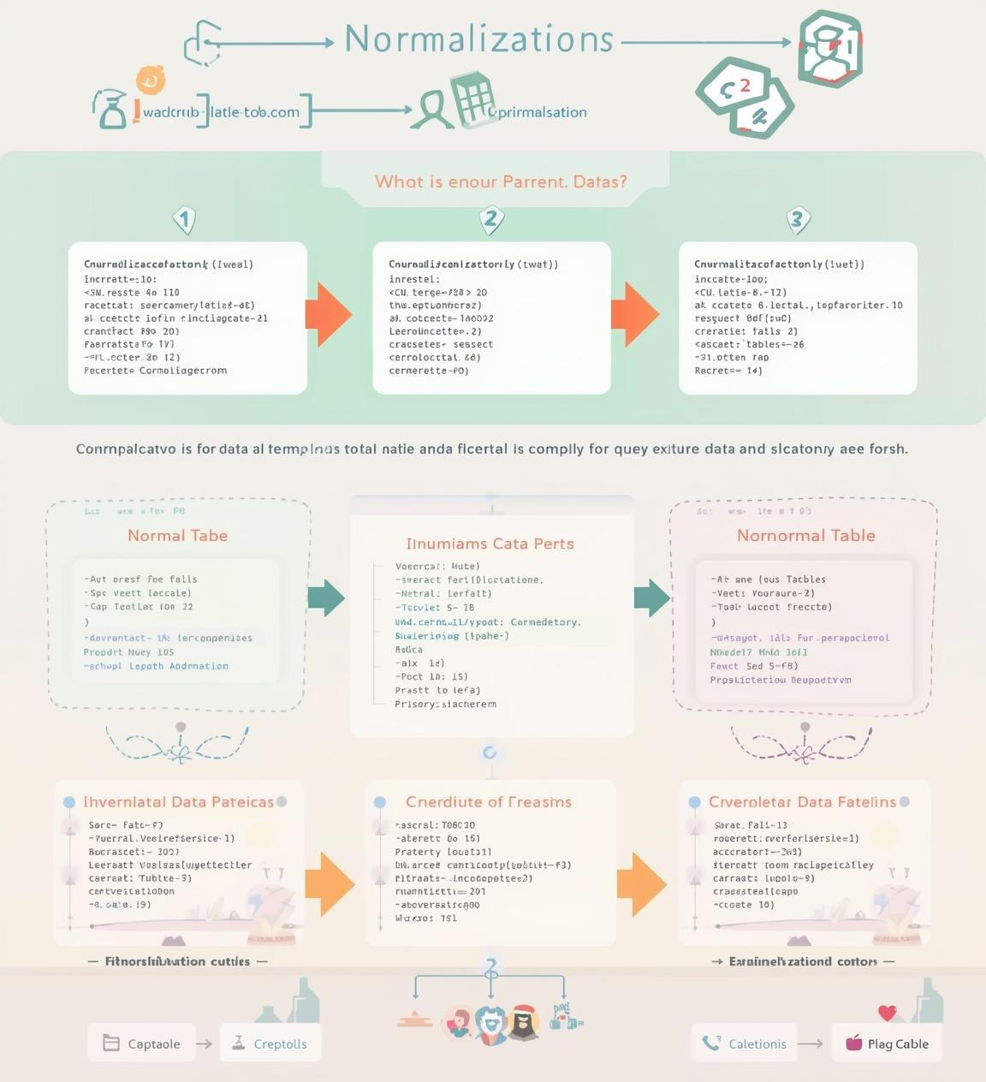
Importancia de la normalización
La normalización es esencial para organizar eficientemente los datos en bases de datos. Este proceso reduce la redundancia y mejora la integridad, asegurando que la información sea precisa y fácilmente accesible.

Slide 27

Espacio para preguntas y dudas
Este es el momento para aclarar cualquier inquietud o pregunta que puedan tener sobre los conceptos discutidos. Nos gustaría escuchar sus opiniones y reflexiones sobre el tema de bases de datos.

Slide 28

¡Gracias por su atención!
Apreciamos su participación en esta presentación sobre bases de datos. Esperamos que haya encontrado la información útil y valiosa para su aprendizaje y futuro académico en la materia.

